Slide 1



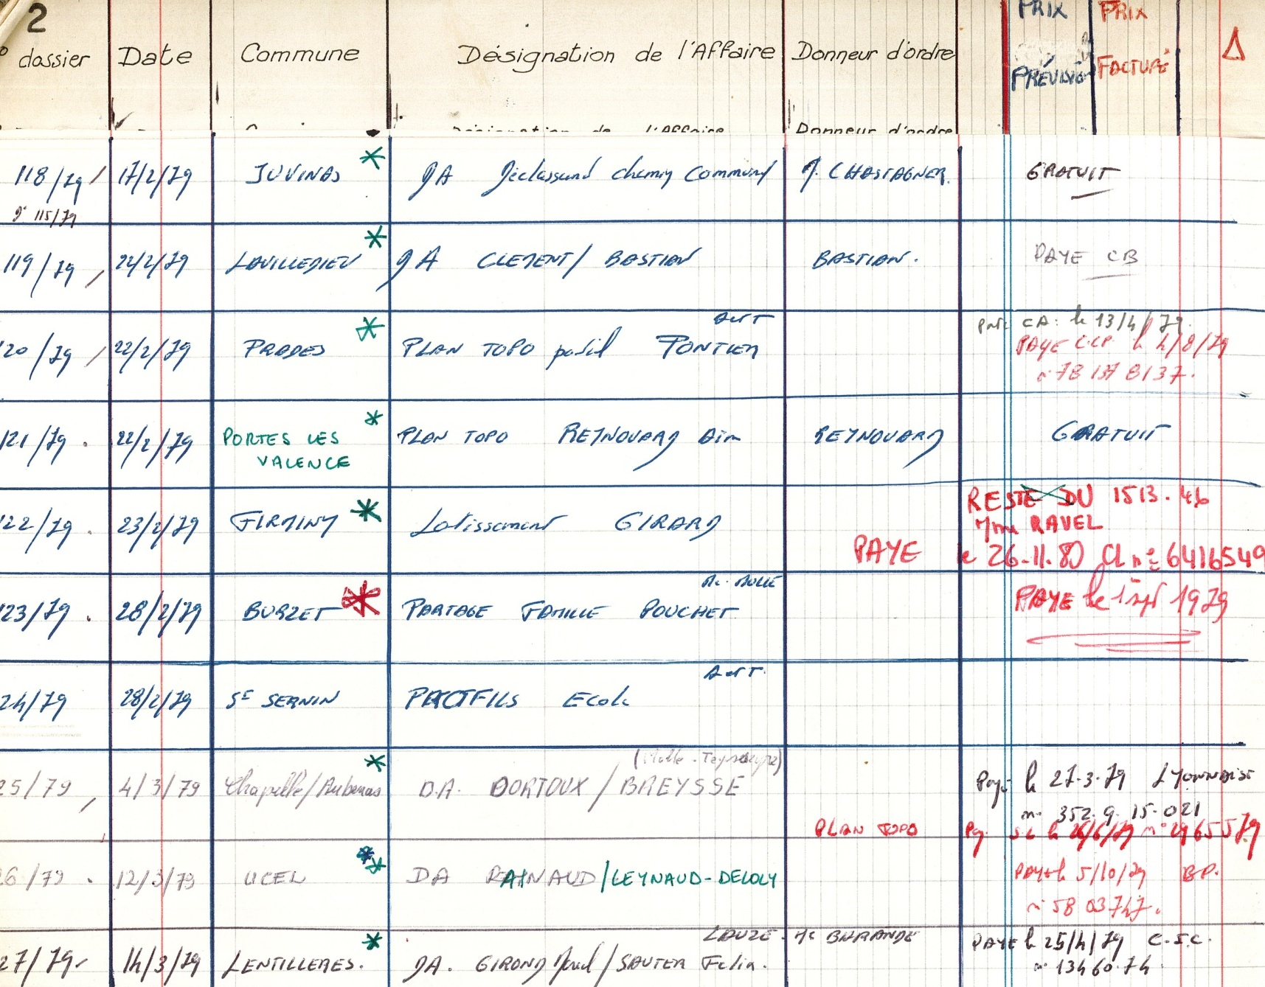

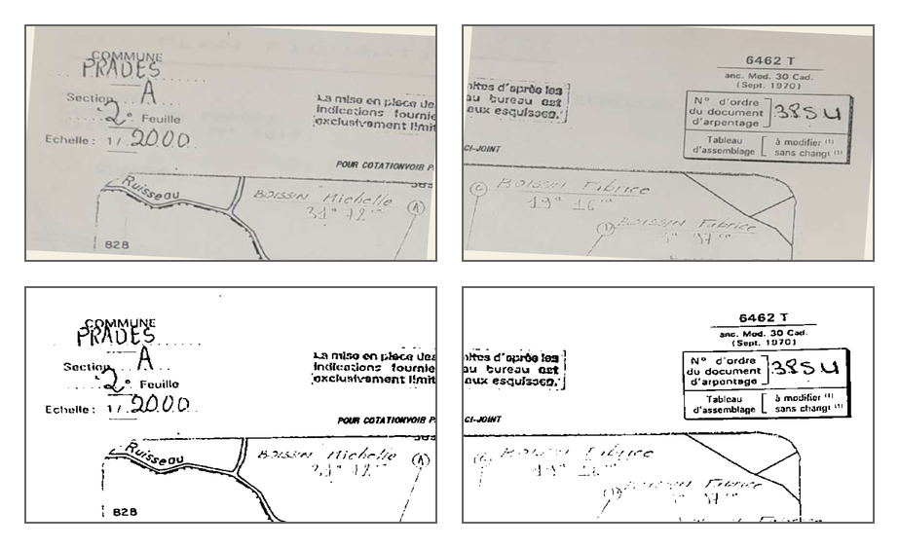
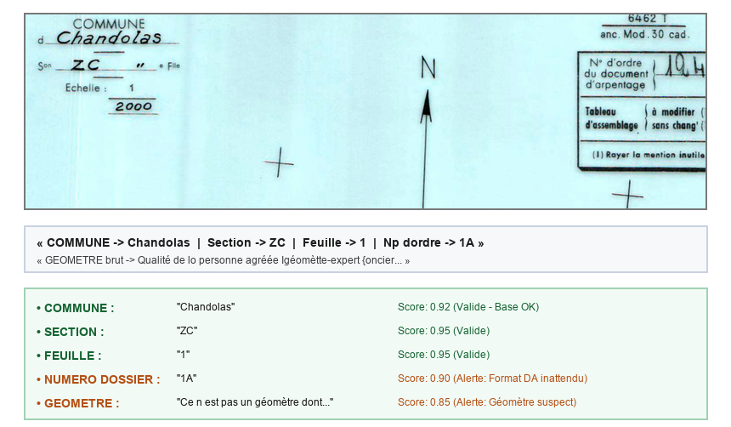

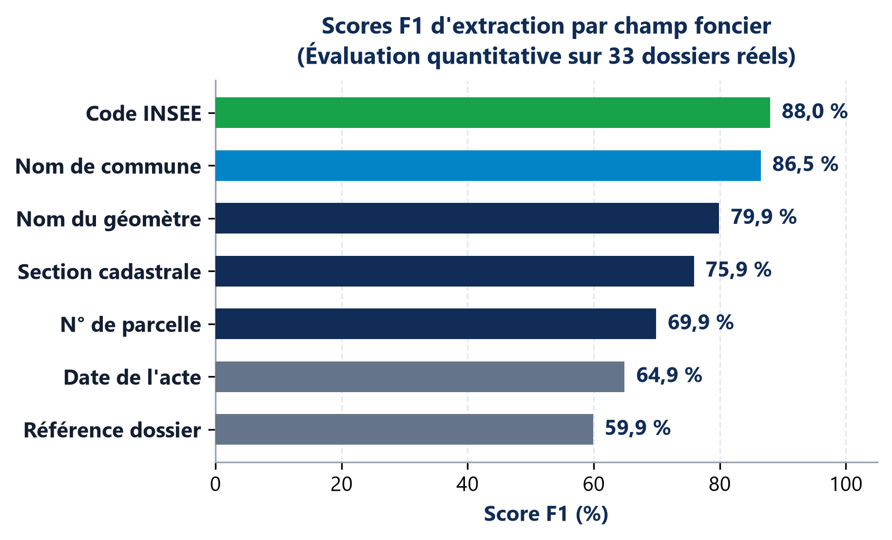

DÉVELOPPEMENT D'UN OUTIL PERMETTANT LE TRAITEMENT ET L'INSERTION
DES ARCHIVES NUMÉRIQUES SUR GÉOFONCIER AU SEIN D'UN CABINET DE GÉOMÈTRE-EXPERT
Structure d'accueil :
Cabinet GEO-SIAPP
2 Avenue Jean Monnet, 07200 Aubenas
04 75 35 07 50
Auteur : TRAVAILLÉ Adrien
Date de soutenance : 24 septembre 2026 (10h30)
Tuteur entreprise : M. Gaëtan HAGUE (GEO-SIAPP)
Correcteur : M. Mathieu KOEHL (INSA Strasbourg)
Mots-clés : archivage numérique, reconnaissance de texte manuscrit (HTR), traitement automatisé, Géofoncier, intelligence artificielle, géomètre-expert, vision par ordinateur.
CONTEXTE MÉTIER ET PROBLÉMATIQUE
ORGANIGRAMME DE LA SOLUTION PROPOSÉE
Cadre juridique et recherche d'antériorités
En vertu de l’obligation déontologique de recherche d’antériorités (art 646 C du code civil), le géomètre-expert doit retrouver les opérations passées pour rétablir les limites réelles déjà fixées . Le plan cadastral n'ayant qu'une valeur fiscale, les archives papier du cabinet constituent les seules preuves juridiques opposables.
Problématique de l'étude
La recherche manuelle dans les archives est un processus long, incertain et fastidieux. Ce projet répond à la problématique suivante :
« Dans quelle mesure est-il possible de concevoir un outil logiciel capable d'extraire avec fiabilité les données d'archives foncières très variées, tout en fonctionnant localement ? »
Objectifs opérationnels et contraintes
Le projet vise à développer une chaîne de traitement automatisée capable d'analyser les plans scannés et d'extraire les données foncières pour accélérer l'indexation. Pour garantir le secret professionnel et le respect du RGPD, l'ensemble des traitements s'exécute à 100 % en local au cabinet, avant versement direct sur Géofoncier, plateforme nationale.
Archives papier du cabinet
Fonds historique de 1959 à 2007
Répertoires
Actes, dates et noms de clients
Documents non pertinents
Factures, devis, dessins d'exemple
Suppression automatique (non traités)
DMPC et plans d'arpentage
Procès-verbaux, croquis, feuille…
Numérisation et tri
Scanné et orienté vers le traitement adéquat
Registre répertoriant les dossiers du cabinet (1979)
répertoire manuscrit associant client, commune et numéro de dossier.
Recherche d'antériorité
Recherche si page déjà scannée
Découpage visuel YOLOv8
spatial_extracteur.py
TECHNOLOGIES ET EXTRACTION DES DONNÉES
Recherche automatique des informations
Programme propre à chaque registre
Prétraitement OpenCV
Redressement et binarisation
Découpage des zones d’intérêt par mots clés (YOLOv8)
Localisation automatique des zones utiles
Le modèle YOLOv8 repère et isole automatiquement les régions d'intérêt : cartouches de titre, tampons, tableaux de contenance et même dans le corps du plan.
Ce découpage sépare les informations pertinentes du dessin. Il permet une détection robuste même sur des documents anciens présentant des pliures, des taches, des ratures ou encore des déformations du papier.
Lecture OCR et HTR
TrOCR et EasyOCR
Cadastre IGN et DGFiP
Filiation parcellaire (flux WFS)
Croisement des informations
Plan, registres, cadastre…
Extraction d'entités GLiNER
Uniquement pour les entités nécessaires
Prétraitement de l’image (OpenCV)
Restauration et redressement avant lecture
Avant la transcription, l'orientation du document est analysée pour redresser automatiquement l'image et remettre l’écriture à l'horizontale.
Un filtrage d'image adapté sépare ensuite l'encre du fond et élimine les bruits de numérisation. Les tracés manuscrits fins sont consolidés pour rendre le texte net et lisible avant la lecture optique.
Métadonnées de référence
Bases de données de contrôle
Rôle d'arbitre de l’intelligence artificielle
Arbitre VLM local sur les cas difficiles
Lecture optique et extraction d'entités (TrOCR et GLiNER)
Reconnaissance conjointe de l'imprimé et du manuscrit
La lecture optique associe EasyOCR pour les textes imprimés et TrOCR pour les écritures manuscrites des géomètres. Le modèle GLiNER extrait les entités clés (commune, section, parcelles, date, géomètre).
En cas de doute ou d'anomalie de lecture, le modèle VLM local sous Ollama intervient en arbitre pour trancher directement sur l'image de la zone.
Contrôles manuels
Croisement texte et cadastre
Cohérence avec 17 règles métier
Validation opérateur
Interface Streamlit
Versement sur Géofoncier
Transmission à l’API et archivage (Excel local)
VERIFICATION ET FIABILISATION DES DONNÉES
Résolution communale
95 % Résolus direct
Correction automatique et code INSEE
Contrôles de cohérence
17 Règles métier
Dates, cadastre, acteurs, doublons
Fiabilité globale
Jusqu'à 88 % de conformité
Évaluation sur dossiers réels
INTERFACE DE VALIDATION / CONTRÔLE OPÉRATEUR
Aperçu de l’interface de contrôle
Interface web développée via le langage de programmation Python :
Supervision interactive et validation humaine
L'application offre une double vue synchronisée associant le plan scanné avec zoom dynamique et le formulaire des données extraites. Des pastilles de couleur signalent instantanément l'état des contrôles : vert pour les données conformes, orange ou rouge dès qu'une règle métier présente un problème.
Chaque correction est mémorisée localement pour assister la saisie des pages suivantes du même dossier. Conformément aux exigences déontologiques du cabinet, la validation humaine reste obligatoire : aucun dossier n'est versé sur Géofoncier sans vérification par l'opérateur.
17 règles de cohérence métier avant validation
Contrôles automatiques préalables à la relecture opérateur :
Cohérence des dates (4 règles)
Contrôle du format standard, vérification de l'antériorité de l'acte et concordance avec les années d'exercice du géomètre au cabinet.
Contrôles cadastraux (5 règles)
Validation du code officiel INSEE, cohérence des sections, normalisation des numéros de parcelles et rejet des incohérences.
DIFFICULTÉS RENCONTRÉES ET SOLUTIONS APPORTÉES
DIFFICULTÉS RENCONTRÉES DANS LE PROJET
SOLUTIONS DÉVELOPPÉES
Contrôle cadastral et filiation parcellaire
Le contrôle spatial croise les informations avec le cadastre officiel (IGN et DGFiP) pour attester de l'existence des parcelles et vérifier les opérations antérieures sur GéofoncierEXPERT.
En cas de division ancienne, le module retrace la filiation parcellaire en reliant parcelles mères et filles. Un filtre anti-doublon avertit l'opérateur pour prévenir tout risque de double versement.
Ce croisement automatique fiabilise le positionnement géographique et prépare le dossier pour la validation finale par l'opérateur.
Plans sans numéro de dossier
Les numéros de dossiers n'apparaissent presque jamais sur les plans, rendant l'indexation directe impossible à partir du seul document.
Croisement avec les répertoires
Rapprochement automatique avec les registres d'actes numérisés du cabinet pour réassocier le dossier, le client et la date au plan, via un script dédié.
Contrôles des personnes (4 règles)
Authentification du géomètre signataire dans l'annuaire du cabinet, vérification des parties et tri entre vendeur et acquéreur.
Évolution cadastrale et parcelles disparues
Les remembrements et divisions successives depuis 1959 ont fait disparaître du cadastre actuel les numéros de parcelles d'origine et présents sur les plans de l’étude.
Filiation parcellaire et flux DGFiP
Remontée automatique de la chaîne généalogique des parcelles mères via le cadastre officiel pour rattacher l'acte historique au terrain.
Contrôles de dossier et anti-doublon (4 règles)
Validation de la référence par recherche d'antériorités sur la même parcelle, ou compréhension de la mission par un opérateur dans les cas les plus complexes.
Risque de doublon et publication erronée
La publication sur le portail national Géofoncier engage la responsabilité du cabinet et ne tolère aucun doublon d'acte foncier.
Contrôle anti-doublon et validation humaine
Empreinte numérique unique du document, contrôle d'antériorités en base et relecture humaine obligatoire avant versement API.
PERSPECTIVES D'ÉVOLUTION ET DÉMONSTRATION VIDÉO
RÉSULTATS ET IMPACTS DU PROJET
Apprentissage actif local :
Les corrections validées par l'opérateur alimentent une base d'apprentissage locale pour réentraîner périodiquement YOLOv8 et TrOCR sans aucune dépendance au serveur.
Automatisation WFS et intégration SIG :
Connexion aux flux WFS pour calculer directement le centroïde parcellaire et développement d'un plugin QGIS dédié pour les géomètres du cabinet, au lieu d’avoir plusieurs petits scripts à lancer au fur et à mesure de l’avancement du dossier.
Déploiement sur toutes les agences :
Extension de l'outil aux 4 agences du cabinet GEO-SIAPP et possibilité de l’utiliser avec d'autres fonds d'archives par réentraînement ciblé.
▶ DÉMONSTRATION VIDÉO DU PFE
TEMPS DIVISÉ PAR 8
De 25 min à 2 min 40 s (moyenne)
par dossier d'arpentage
82 % SANS CORRECTION
27 sur 33 dossiers validés
dès le premier passage
23 600 DOSSIERS TRAITABLES
Fonds historique valorisé
directement au cabinet
Ce projet répond à une exigence actuelle du cabinet GEO-SIAPP. En fiabilisant l'accès aux anciens travaux mais aussi à d’anciennes bases de données du cadastre par exemple, l'outil permet de rétablir les limites réelles sans risque de litige du fait d’anciennes interventions.
L'architecture 100 % locale garantit le respect du secret professionnel et la conformité au RGPD. Les plans d'archives deviennent consultables et s'insèrent directement sur Géofoncier.
Scannez pour lancer la vidéo :
Démonstration du logiciel en conditions réelles (extraction, contrôle et versement). Les données sont modifiées ou fictives.

